Slide 1
Chap. 12 – La communication institutionnelle
Problématique
La communication institutionnelle fait partager
les objectifs, les valeurs, les engagements et les résultats de l'entreprise,
en favorisant la confiance, la transparence et l'engagement du public.
=> Elle vise principalement à développer et à entretenir la réputation, la crédibilité et les relations publiques de la société.
Elle s'adresse à un large public :
clients, employés, investisseurs, médias, organismes gouvernementaux, société.
Son objectif est de faire aimer et comprendre la société des publics cibles
Son ressort est souvent affectif.
Elle privilégie les contacts avec la presse, les réseaux sociaux, le partenariat, le mécénat et le sponsoring.

Slide 2
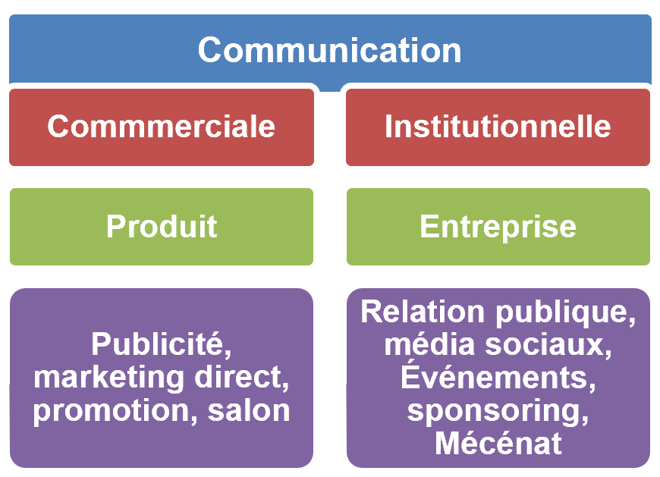
Chap. 12 – La communication institutionnelle
Problématique
La communication institutionnelle se distingue de la communication commerciale qui se concentre sur la promotion et la vente des produits ou services de l’entreprise.
Les objectifs sont souvent axés sur l'augmentation des ventes, la fidélisation de la clientèle et la génération de revenus.
Elle cible principalement les clients et les prospects potentiels.
La communication commerciale utilise souvent des canaux tels que la publicité, le marketing direct, les promotions, les sites web commerciaux, les salons professionnels et les campagnes de marketing numérique.

